Slide 1
Les enjeux actuels de l’éducation artistique et culturelle
Marie-Christine Bordeaux
Université Grenoble Alpes
Gresec
Journée professionnelle
Archives et éducation artistique et culturelle
Service interministériel des archives
Pierrefitte-sur-Seine, 13 décembre 2018

Slide 2
Marie-Christine Bordeaux, « Du service éducatif au service culturel dans les musées : éducation et médiation », Bulletin des Bibliothèques de France, 2013 - t. 58, n° 3, p. 18-22 http://bbf.enssib.fr/consulter/bbf-2013-03-0018-003
La Direction des Musées de France s’est structurée dès la fin des années 1930, avec des enseignants mis à disposition, qui obtiendront à partir de 1971 le statut de guide conférencier des musées nationaux. Les Archives nationales font de même à partir de 1950 et diffusent ce modèle dans les services départementaux.
Revue de l’Association des professeurs d’histoire et de géographie « Historiens et Géographes » décembre 1989 : numéro consacré aux services éducatifs des archives :
88 services éducatifs, 133 enseignants, 1 ½ poste d’enseignant en moyenne par service, nombreux support d’éducation et de médiation.
Jean Favier y recommande « la transformation du service éducatif en service d’action culturelle, pour lequel la seule action du professeur n’[est] plus suffisante ».
Morrad Benxayer, L’action éducative et culturelle des archives, 2004 :
243 répondants exploités sur 667 services d’archives
52 professeurs (au lieu de 158 en 2000) dans les Archives départementales
Seulement 15 services pédagogiques bénéficiant d’un enseignant déchargé dans les Archives municipales en 2000
Montée de la médiation culturelle : une activité partagée entre chercheurs et archivistes (2 agents territoriaux en moyenne dans les Archives départementales en 2000, idem dans les Archives municipales en 2004).
Transformation progressive des services éducatifs en services culturels :
Premier service culturel de musée : Orsay,1986 ; Louvre, 1988
Musées et Archives: Service pédagogique ou éducatif → service culturel
Spectacle vivant : services des publics / services des « collectivités » (TNP) → services de relations publiques / services « aux » publics
Médiation culturelle : une redéfinition sociale et une caractérisation socio-démographique du rôle des services dédiés aux publics

Slide 3
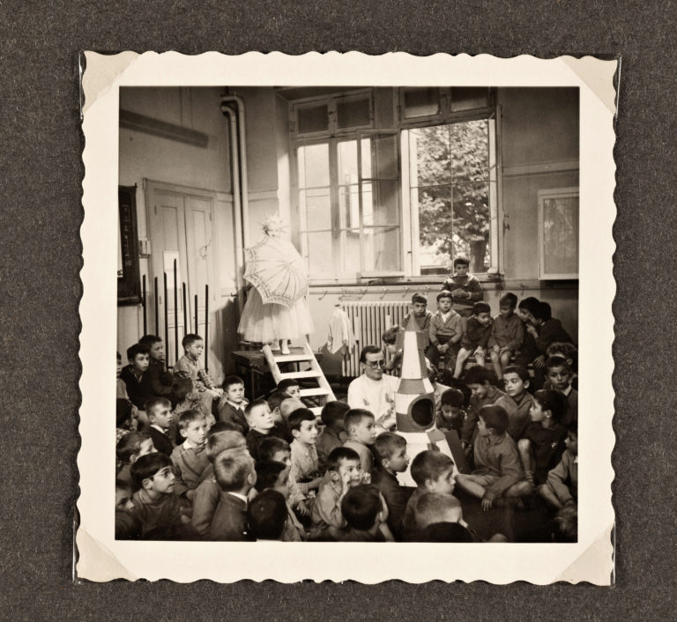
Dame la Lune et le Brave soldat, initiation théâtrale pour les enfants de 6 à 12 ans, album photographique de la Comédie des Alpes (saisons 1960-61 et 1961-63). ADI 8605W123 Alice Folco, Université Grenoble Alpes, Litt&Arts, https://sht.asso.fr/exposition-virtuelle/la-comedie-des-alpes-de-grenoble-par-ses-archives/

Slide 4
Le référentiel de l’EAC
Un référentiel complexe, qui porte la trace de visions différentes de la transmission culturelle
Voir | Faire | Interpréter
Fréquentation des œuvres | Pratique personnelle dans un cadre collectif | Culture d’un art, réflexivité, distance critique
Pratique de spectateur | Pratique d’acteur | Pratique du sujet de l’énonciation
Médiation par l’art lui-même | Médiation par les pratiques d’expression | Médiation par les savoirs, les références culturelles et l’activité réflexive
Expérience esthétique | Expérience artistique | Expérience critique
Communion | Appropriation | Médiation

